Slide 1

Vizsgaremek védés
Szabó Ida
(szabo.ida97@gmail.com)
Junior automata tesztelő szakirány
2022. 06. 28.

Slide 2

Manuális tesztjegyzőkönyv https://github.com/Hofarkas/conduit/blob/master/documents/Conduit_TJK.docx
Alkalmazás elérése
http://localhost:1667/#/
Automatizált tesztek
https://github.com/Hofarkas/conduit/blob/master/test_conduit/test_conduit.py
Vezetői jelentés
https://github.com/Hofarkas/conduit/tree/master/test_conduit/allure-results

Slide 3
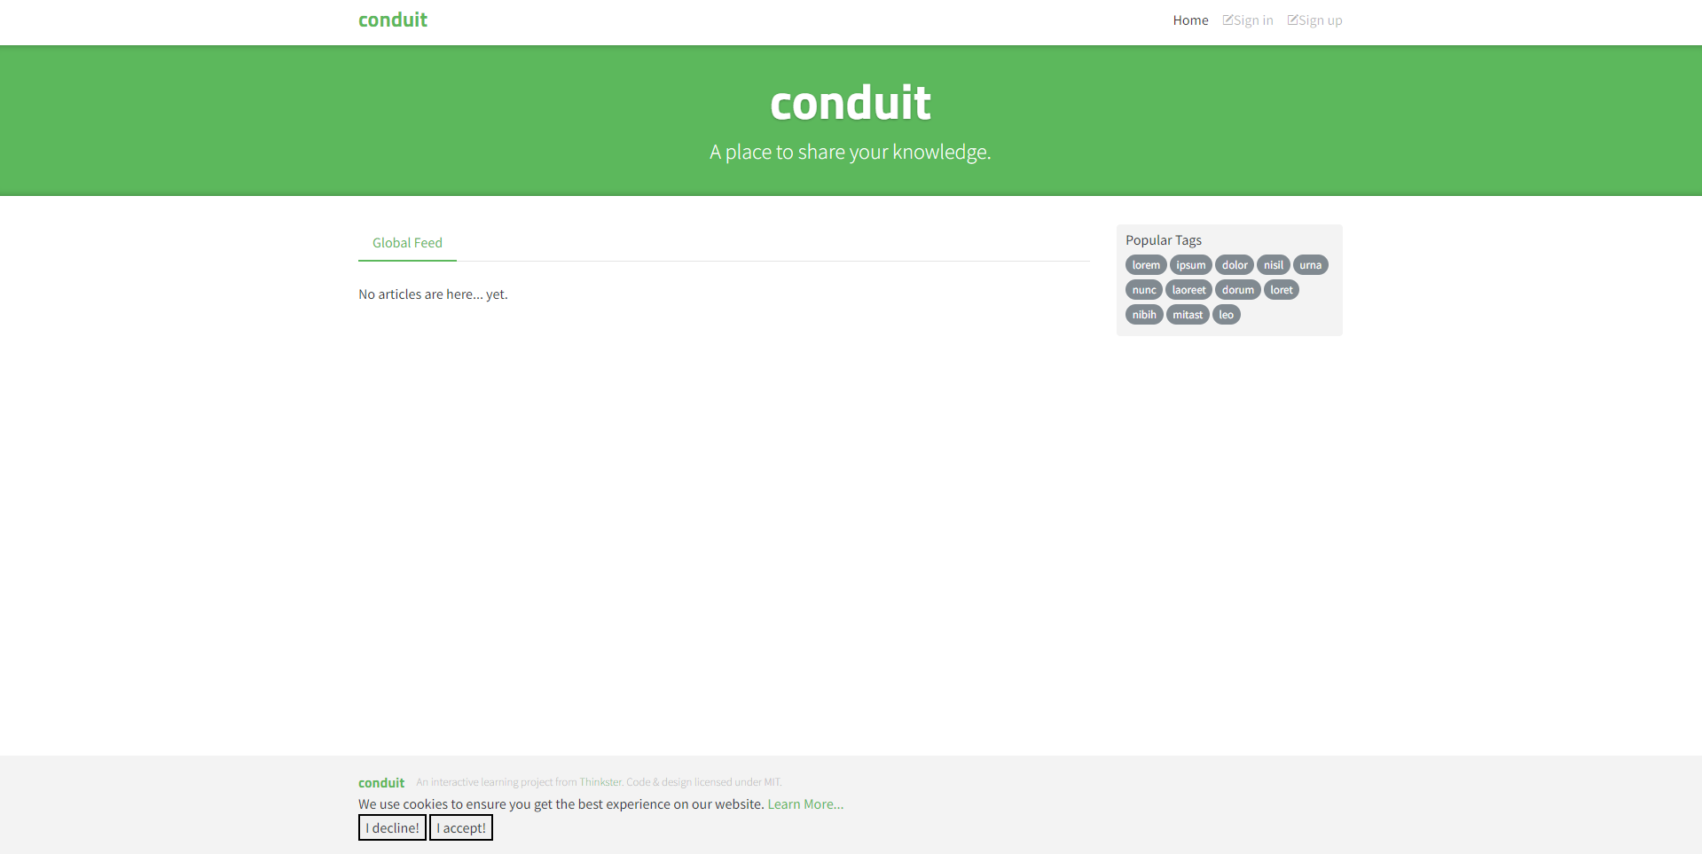
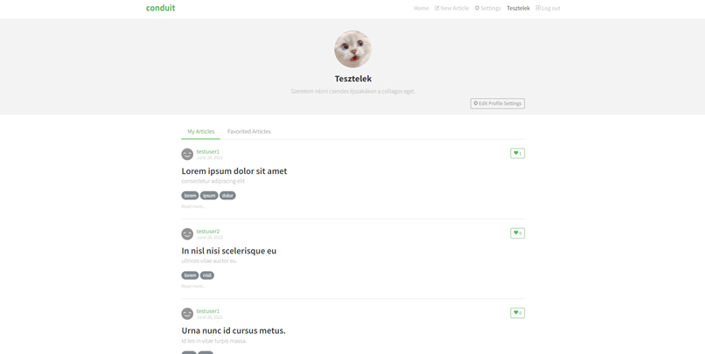
Conduit alkalmazás
Az alkalmazás cikkek megosztására jött létre blog formátum alapján.
Regisztrációt követően a felhasználók publikálhatnak cikkeket, kommenteket írhatnak a bejegyzések alá.
Lehetőségük van cikkeket kedvelni, a népszerű címkék között keresni és azokra szűrni a találatot.

Slide 4
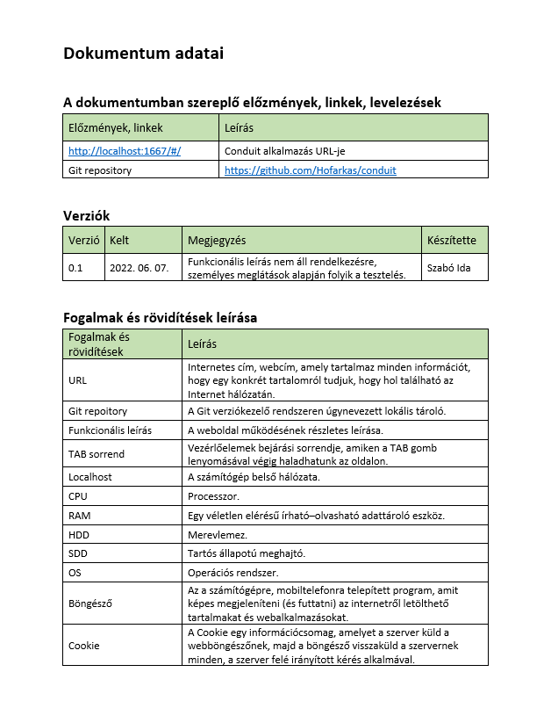
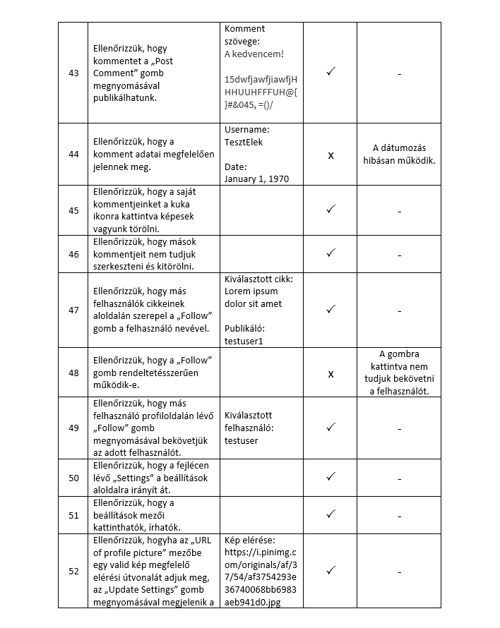
Manuális tesztjegyzőkönyv

Slide 5




Automatizált tesztek
Adatkezelési nyilatkozat használata
test_accept_cookies
Regisztráció
test_invalid_registration
Bejelentkezés
test_login
Adatok kilistázása
test_find_ipsum_tag
Több oldalas lista bejárás
test_pagination
Új adat bevitel
test_create_new_artice
Új adat bevitel
test_create_new_artice
Meglévő adat módosítása
test_edit_article
Adatok lementése felületről
test_save_data
Ismételt és sorozatos adatbevitel adatforrásból
test_input_from_file
Adat vagy adatok törlése
test_delete_article
Kijelentkezés
test_logout

Slide 6
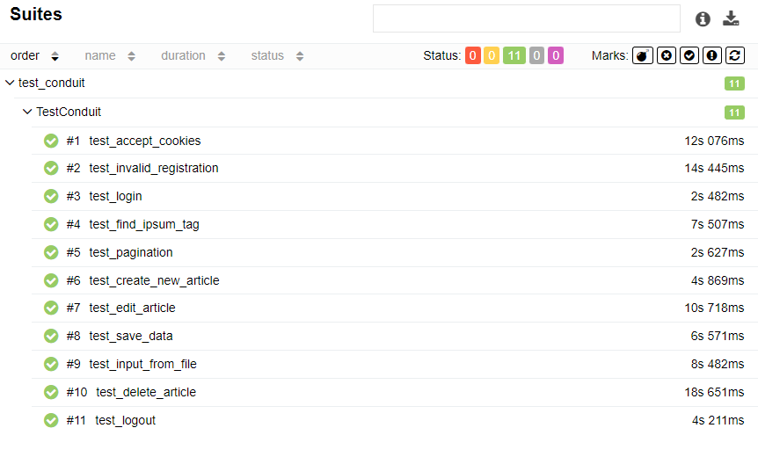
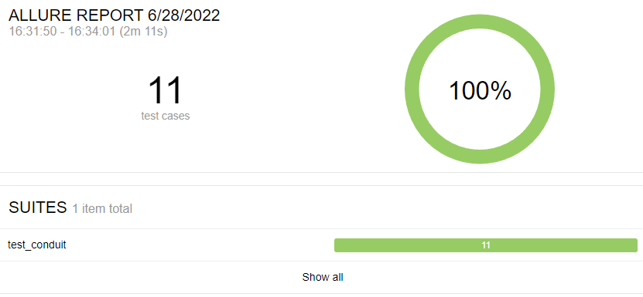
Vezetői jelentés

Slide 7
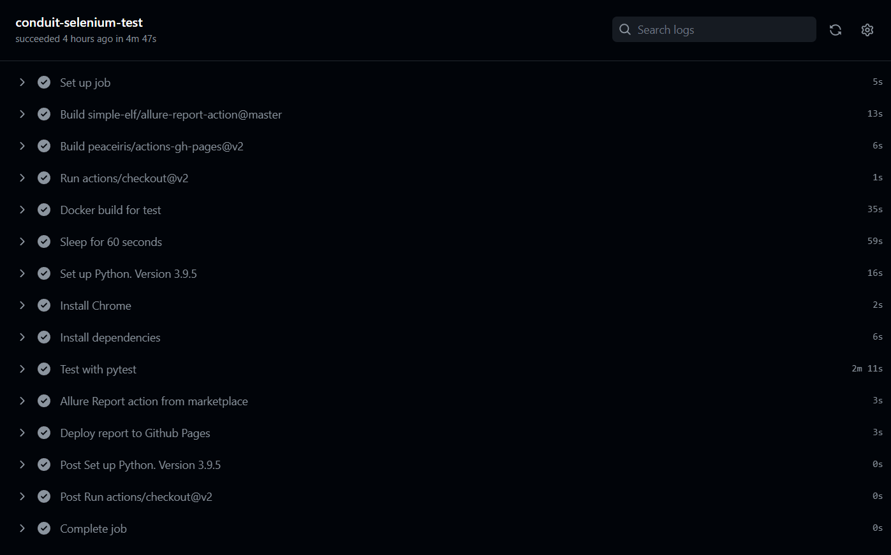
Github workflow

Slide 8
Köszönöm a figyelmet!

